Slide 1
Тематический поиск в Семантической паутине. Словари связанных открытых данных
Лаврёнова Ольга Александровна
Российская государственная библиотека

Slide 2
Semantic Web - семантическая паутина, в переводе с английского, или «семантический веб» – в качестве разговорной формы).

Slide 3
Термин «семантическая паутина» был впервые введён сэром Тимом Бернерсом-Ли (изобретателем Всемирной паутины WWW) в 2001 году. Она названа им «следующим шагом в развитии Всемирной паутины».

Slide 4
ГЛАВНОЕ: все связи в Semantic Web имеют смысловые значения.
Это семантические связи, в отличие от формальных связей в среде WWW.

Slide 5
Семантическая паутина как способ представления знаний предполагает запись информации в виде семантической сети с помощью онтологий.

Slide 6
«Семанти́ческая сеть — информационная модель предметной области, имеющая вид ориентированного графа, вершины которого соответствуют объектам предметной области, а дуги (рёбра) задают отношения между ними. Объектами могут быть понятия, события, свойства, процессы» (Википедия)

Slide 7
Таким образом, в математическом смысле и семантическая сеть, и семантическая паутина представляют собой графы.
Граф – это набор вершин, соединённых дугами (рёбрами).

Slide 8
Понятия семантической сети записываются в овалах или прямоугольниках и соединяются стрелками (с подписями типа связи) — дугами.
Далее - простой пример.

Slide 9
Пример ориентированного (направленного) графа
млекопитающие
хищные
кошачьи
малые кошки
большие кошки
пантеры
леопард
дымчатые
леопарды
лев
ягуар
снежные
барсы
тигр

Slide 10
Тенденция: публикация библиотеками систем организации знаний (Knowledge Organization Systems) в виде словарей связанных данных (Linked Data vocabularies) в Семантической паутине (Semantic Web).

Slide 11
Цели проектов:
Обеспечение условий для информационного равенства библиотек и их пользователей в плане тематического поиска.
Использование систем организации знаний для повышения качества поиска в различных библиотечных системах.
Использование связей между LOD- словарями для программного обогащения поисковых запросов пользователей терминами из других LOD-словарей для входа в каталоги различных библиотек мира путём программного обогащения запросов.

Slide 12
Выход РГБ в пространство открытых связанных данных:
размещение в среде Semantic Web Классификационной системы на основе полного варианта таблиц ББК –виртуального систематического каталога (выполнено);
установление семантических связей делений полного варианта ББК с другими вариантами ББК и различными LOD –словарями: нормативными файлами, УДК, MESH, другими классификациями и тезаурусами путём сквозного программного поиска (ведутся разработки).

Slide 13
Технология формирования Классификационной системы
- Система базируется на полной версии таблиц ББК и оцифрованных разделителях Генерального систематического каталога (ГСК) РГБ.
Данные отредактированы, построена система навигации по семантическим связям.
Данные конвертированы в модель RDF.

Slide 14
Формирование связанных открытых данных (упрощённо):
Выбирается в Сети или создаётся подходящее пространство имён.
Каждый ресурс получает URI (Uniform Resource Identifier (универсальный идентификатор ресурса), глобально уникальный.
Строятся утверждения о ресурсе в форме триплетов (троек) «субъект - предикат - объект» (ресурс - свойство ресурса – значение свойства).

Slide 15
Размещаем ресурс
в Семантической паутине
Строим описания ресурсов в RDF
(Resource Description Framework - Модель описания ресурса).
В РГБ программно преобразован массив данных с разделителей
Генерального систематического каталога с дополнениями
- более 135 000 тем (делений)
Выбираем для представления данных модель SKOS
(Simple Knowledge Organization System, Простая
система организации знаний – модель представления
знаний в Семантической паутине)

Slide 16
Файлы классификации в RDF были загружены в семантическое хранилище для последующей манипуляции с данными с использованием языка запросов SPARQL.
SPARQL (рекурсивный акроним от англ. SPARQL Protocol and RDF Query Language) — язык запросов к данным, представленным по модели RDF, а также протокол для передачи этих запросов и ответов на них.

Slide 17
В технологии Linked Open Data требуется обеспечить процессы обогащения запроса поисковыми признаками исключительно с помощью программных средств (без участия человека) на базе
SPARQL.

Slide 18
Классификационная система организации знаний опубликована в среде Semantic Web в форме связанных открытых данных (Linked Open Data, LOD) под открытой лицензией РГБ, основанной на рекомендациях Creative Commons:
HTTPS://LOD.RSL.RU
Проект разработки технологии в среде LOD был поддержан Российским фондом фундаментальных исследований (РФФИ)

Slide 19
РГБ использует в модели готовые индексы ББК, которые созданы для конкретных документов, с полными цепочками словесных формулировок индексов.
Тем самым пользователю предоставляются готовые пути к документам в базе данных (семантические дорожные карты).

Slide 20
Полная цепочка словесных формулировок для индекса
Ш145.3-32
Филологические науки. Художественная литература -- Языкознание -- Языки мира --Индоевропейские языки -- Греческий язык -- Современный греческий язык-- Лексикология -- Семантика (семасиология)

Slide 21
Обеспечение дополнительных способов программного обогащения запросов пользователей:
Вносятся в RDF-представления индексов поисковые слова из методических указаний к ним, взятых из таблиц классификации.
Присоединяются все грамматические формы слов русского языка и формы словообразования для слов, содержащихся в базе данных системы (например, дети, детей, ребёнок, ребёнку, детский, детство и т.д.).
Развивается технология использования синонимов.

Slide 22
Представление данных для Семантической паутины с помощью модели (схемы) описания ресурсов - RDF.
Пространство имён - модель SKOS
Notes:
22

Slide 23
индекс ББК
иерархическая цепочка словесных формулировок
альтернативная иерархическая цепочка
вышестоящий индекс
нижестоящий индекс
смотри также
примечание с примерами
формулировка самого нижнего уровня
служебные данные
URI
skos:Concept
skos:notation
skos:prefLabel
skos:altLabel
skos:broader
skos:narrower
skos:related
skos:example
skos:hiddenLabel
skos:historyNoteskos:changeNote
Notes:
23

Slide 24
Все индексы как концепты получают URI (унифицированный идентификатор ресурса) программно.
Пример .
RDF- высказывание для концепта:
URI для индекса Е472.311.5 - http://lod.rsl.ru/bbkgsk/concepts/%D0%95472.311.5.
URI для индекса Е472.311 - http://lod.rsl.ru/bbkgsk/concepts/%D0%95472.311.
Далее пример представления в RDF индекса Е472.311.5

Slide 25
@prefix skos: <http://www.w3.org/2004/02/skos/core#> .
@prefix rdf: <http://www.w3.org/1999/02/22-rdf-syntax-ns#> .
<skos:Concept rdf:about=http://lod.rsl.ru/bbkgsk/concepts/%D0%95472.311.5> <skos:notation > Е472.311.5 </skos:notation>
<skos:prefLabel xml:lang="ru"> Биологические науки -- Микробиология --Физиология, биофизика и биохимия микроорганизмов -- Биохимия микроорганизмов -- Обмен веществ и энергии у микроорганизмов. Питание
микроорганизмов -- Анаболизм (ассимиляция) -- Биосинтез --Фотосинтез. Фотосинтезирующие микроорганизмы <skos:prefLabel >
<skos: broader xml:lang="ru"> http://lod.rsl.ru/bbkgsk/concepts/%D0%95472.311 </skos: broader>
<skos:hiddenLabel xml:lang="ru"> Фотосинтез. Фотосинтезирующие микроорганизмы </skos:hidden Label> </skos:Concept>

Slide 26
Доступ непосредственно к классификационным данным РГБ:
адрес точки доступа - https://sparql.rsl.ru/bbkskos
протокол - HTTP
метод - POST
поле - query (содержит запрос на языке SPARQL)
https://trinidata.ru/tech_sparql.htm - структура запросов - прочитать на сайте в разделе «О проекте» HTTPS://LOD.RSL.RU.

Slide 27
Смысловые соответствия между концептами различных LOD-словарей (LOD-vocabularies):
тезаурусов,
классификаций, рубрикаторов,
систем предметизации,
нормативных файлов имён лиц и т.д.

Slide 28
Типы связей между концептами разных LOD-словарей:
exactMatch – точное соотвтствие (совпадение),
closeMatch – близкое по значению,
related - имеет отношение,
broudMatch – вышестоящее.

Slide 29
Основные сложности формирования соответствий:
большая трудоёмкость интеллектуальной работы по подготовке условий для программной обработки данных;
необходимость сотрудничества библиотек!;
различия концептуальных основ словарей;
различные языки и графики.

Slide 30
Результат – многоаспектный, реализуемый программным продуктом поиск в среде связанных открытых данных различных библиотек и других организаций.

Slide 31
!!!
На следующих слайдах полезно изучить самостоятельно:
- пример технологического процесса поиска информации в Классификационной системе (виртуальном систематическом каталоге РГБ) и вывода результатов;
- список основных публикаций по теме – в конце презентации.

Slide 32
Рассмотрим технологию поиска информации в Классификационной системе организации знаний на основе ББК
(представлена последовательность экранов поиска)

Slide 33
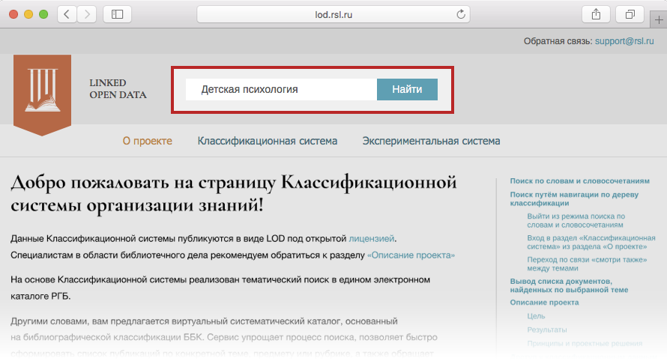

Slide 34
В списке тем, найденных по запросу «детская психология», выбрана тема 10.
Нажатием текста «документов в электронном каталоге» для выбранной темы получаем количество документов по теме и смежным темам.
Нажатием числа (количества) документов уходим в электронный каталог РГБ и видим список библиографических записей по выбранной теме для получения документов из фонда библиотеки.

Slide 35
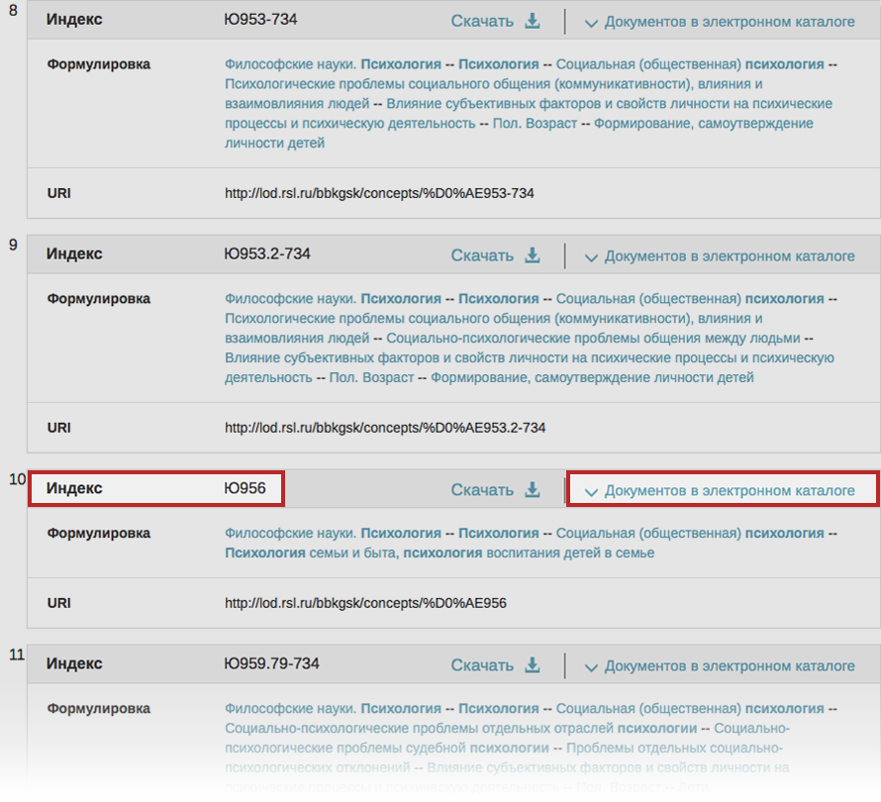

Slide 36
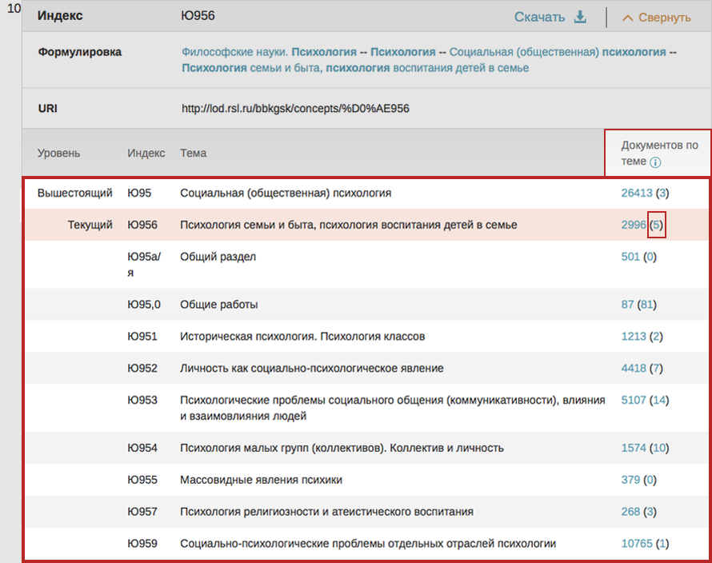

Slide 37
При желании, путём нажатия строки «формулировка» переходим в соответствующее место иерархического дерева классификационной модели».

Slide 38
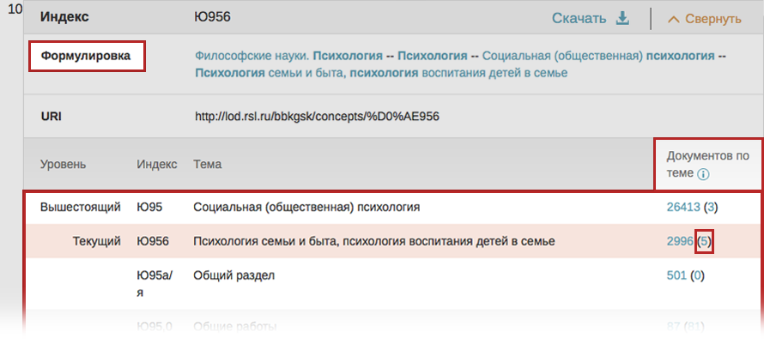

Slide 39
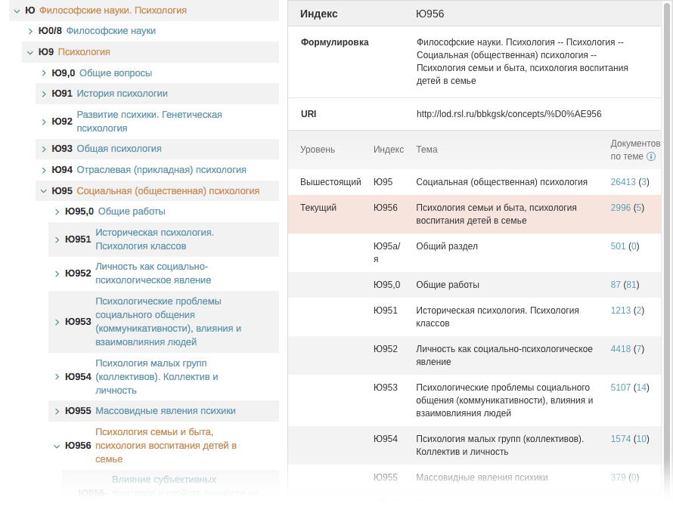

Slide 40
В классификационное дерево можно попасть и с первой страницы системы, выбрав режим «Классификационная система».

Slide 41
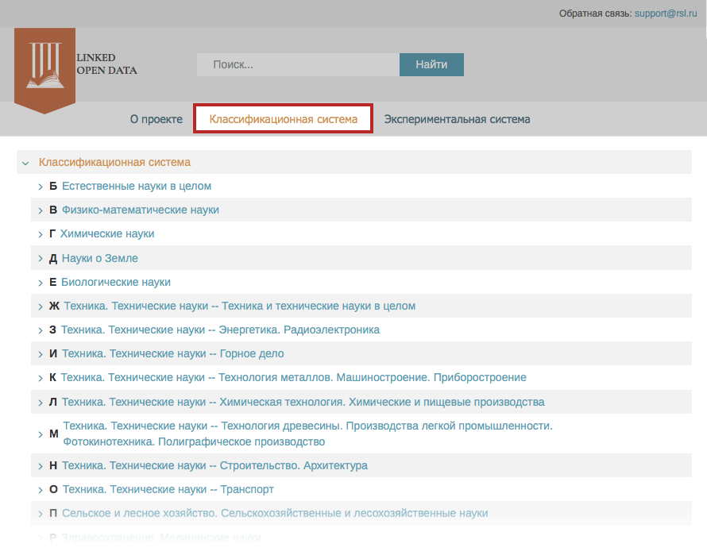

Slide 42
Можно провести дополнительный поиск по ссылке «смотри также» и попасть в другую ветвь иерархического дерева.

Slide 43
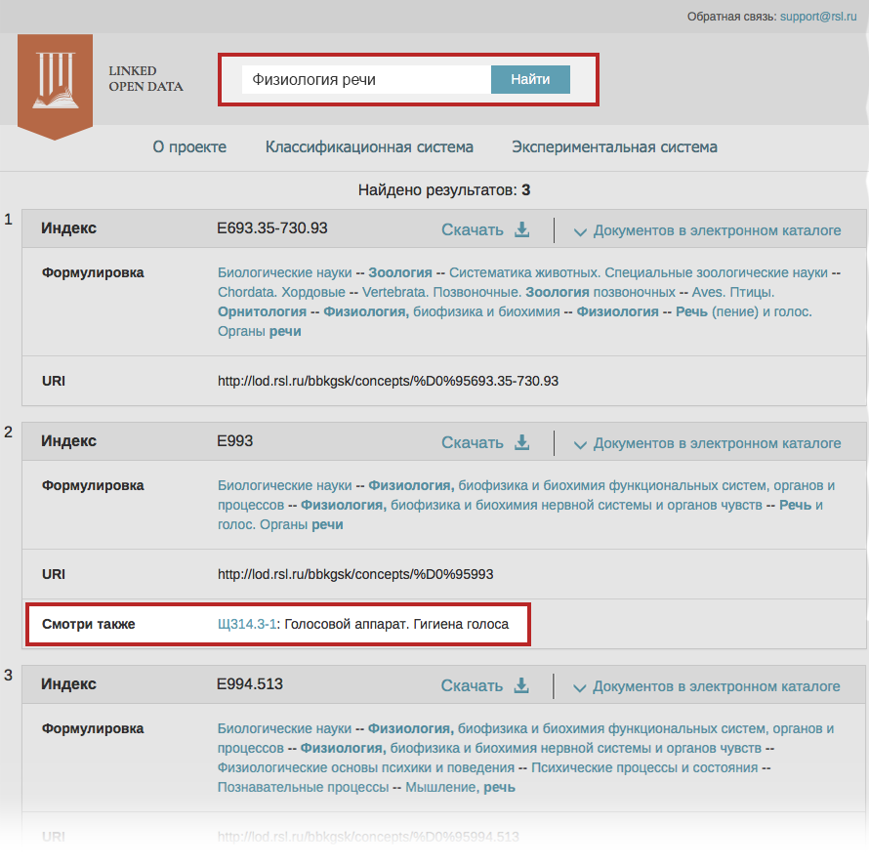

Slide 44
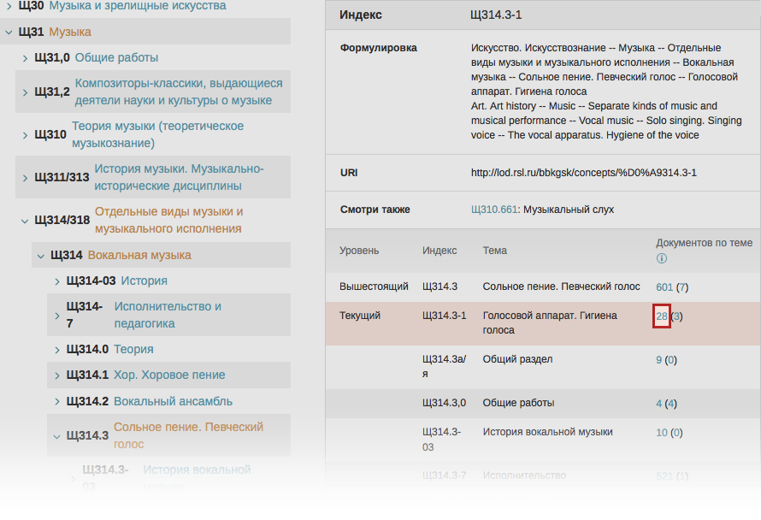

Slide 45
Фрагменты результатов поиска в виде перечней библиографических записей, найденных по рассмотренным выше запросам, представлены на следующих слайдах.

Slide 46
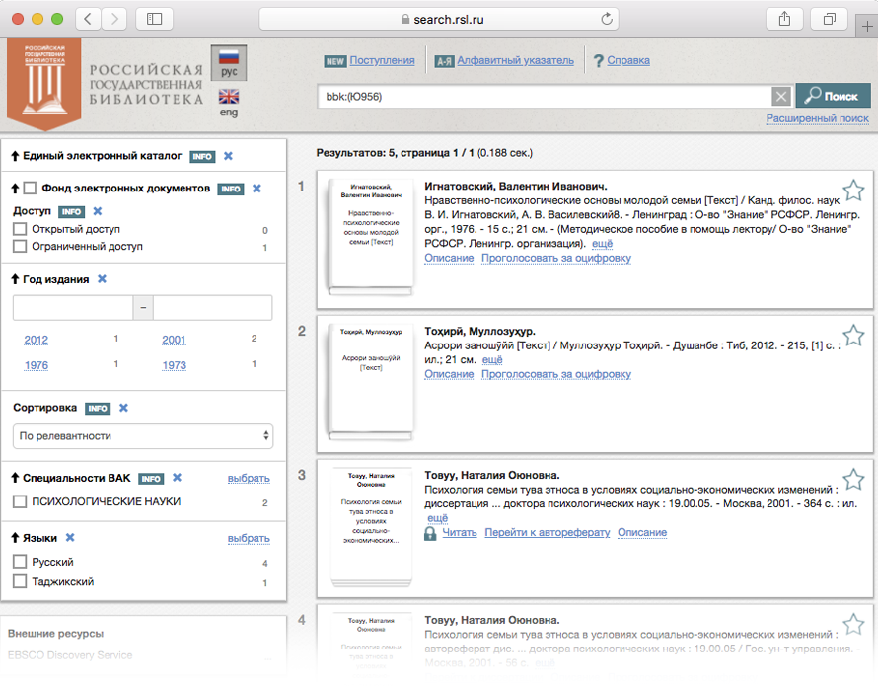

Slide 47
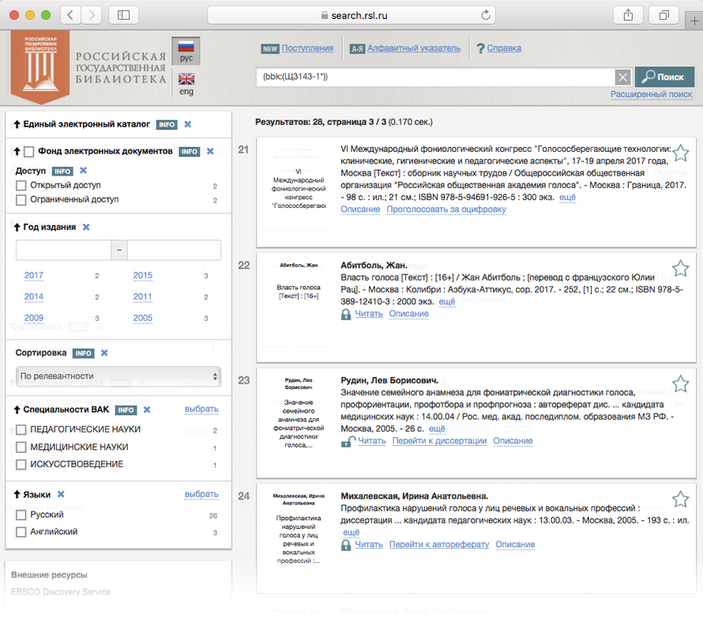

Slide 48
Основные публикации РГБ по теме:
Лаврёнова О.А., Павлов В.В. Библиотечно-библиографическая классификация как традиционная система организации знаний в среде открытых связанных данных // Научно-технические библиотеки. - 2017. -№4. - С. 44-60. https://www.gpntb.ru/ntb/ntb/2017/4/NTB4_2017_А5_5.pdf
www.unkniga.ru/innovation/tehnology/7808-tematicheskiy-poisk-elektronnyh-resursov-na-osnove-klassifikatsionnoy-modeli.html
Лаврёнова О.А. Опыт представления классификационных метаданных в среде Semantic Web для поиска электронных ресурсов библиотек // Сборники Президентской библиотеки. Вып. 9: Гуманитарные исследования и цифровая среда: наука и практика = Humanitarian research and the digital environment: theory and practice : сборник научных трудов. - 2019 (Серия "Электронная библиотека"). - С. 54-69. https://www.prlib.ru/item/1279738
Olga Lavrenova, Vasily Pavlov. The Publication of a Knowledge Organization Classification System as a Linked Data Vocabulary // Proceedings of the 17th European Networked Knowledge Organization Systems Workshop co-located with the 21st International Conference on Theory and Practice of Digital Libraries 2017 (TPDL 2017). Thessaloniki, Greece, September 21st, 2017. – CEUR Workshop Proceedings. Vol.1937. Networked Knowledge Organization Systems Workshop 2017. - Networked Knowledge Organization Systems Workshop 2017. - P.62-73. ISSN 1613-0073. http://ceur-ws.org/Vol-1937/paper6.pdf

Slide 49
СПАСИБО!

